Slide 1
WaWaOfficeスタートアップガイド
（SFA営業日報：Frontier）
No.SFA1707-02
WaWaFrontierをご利用いただくための事前準備と
予定・実績入力方法についてご説明します。
株式会社アイアットOEC

Slide 2
WaWaOfficeVer10 スタートアップガイド（SFA営業日報：Frontier）
WaWaFrontierをご利用いただくための
スタートアップガイドです。
初めてWaWaシリーズをご利用される場合は、利用者（メンバー）や組織、役職の設定が必要となります。
「WaWaOfficeスタートアップガイド（グループウェア：GW）」または
「WaWaOfficeスタートアップガイド（一括登録）」を参考に設定を行ってからステップ1、2、3へ進んでください。
ステップ1
ステップ2
ステップ3
WaWaFrontierを
ご利用いただくために必要な
運用開始前の準備
WaWaFrontierの
ビューとフィルタの設定方法
予定・実績の入力方法
【管理者設定】
【管理者設定】
【利用者】
※スタートアップ内での表記について
「SFA」 = WaWaFrontier（オプションサービス）を示します。

Slide 3
WaWaOfficeVer10 スタートアップガイド（SFA営業日報：Frontier）
はじめに
ステップ2（ビュー、フィルタの設定方法）
ログイン・・・・・・・・・・・・・・・・・・・・・・・・・・・・・P4
画面構成・・・・・・・・・・・・・・・・・・・・・・・・・・・P5
管理者モードと利用者モード・・・・・・・・・・・・ P6
マニュアルサイト・・・・・・・・・・・・・・・・・・・・・・・P7
管理者モードから利用者モードへ・・・・・・・・ P8
ステップ2について・・・・・・・・・・・・・・・・ P27
ビューの設定・・・・・・・・・・・・・・・・・・・ P28
フィルタの設定・・・・・・・・・・・・・・・・・・ P30
ステップ3（予定・実績入力方法）
ステップ1（SFAを利用するための準備）
ステップ3について・・・・・・・・・・・・・・・・ P34
予定入力方法
スケジュールから入力・・・・・・・・・ P35
簡易日報予定登録から入力・・・ P36
実績入力方法
スケジュールから入力・・・・・・・・・・ P37
簡易日報実績登録から入力・・・・P38
日報照会から入力・・・・・・・・・・・・P39
ステップ1について・・・・・・・・・・・・・・・・・・・・・ P11
SFA利用者の設定の流れ・・・・・・・・・・・・・・ P12
顧客情報の設定の流れ・・・・・・・・・・・・・・・・P13
顧客情報登録項目の設定・・・・・・・・・・P14
顧客情報csv出力項目の設定 ・・・・・・P16
顧客情報csv取込項目の設定・・・・・・ P17
顧客情報をcsvファイルに・・・・・・・・・・・・P18
顧客情報csvファイルの取込・ ・・・・・・・ P19
案件情報の設定の流れ・・・・・・・・・・・・・・・・P20
日報情報の設定の流れ・・・・・・・・・・・・・・・・P21
自社営業担当情報
顧客情報への登録・・・・・・・・・・・・・・・・P22
案件情報への登録・・・・・・・・・・・・・・・・P23
登録の補足・・・・・・・・・・・・・・・・・・・・・ P24
サポートサイト（Q&A、活用）・・・・・・P42
サポートサイト（メール、TEL）・・・・ P43

Slide 4
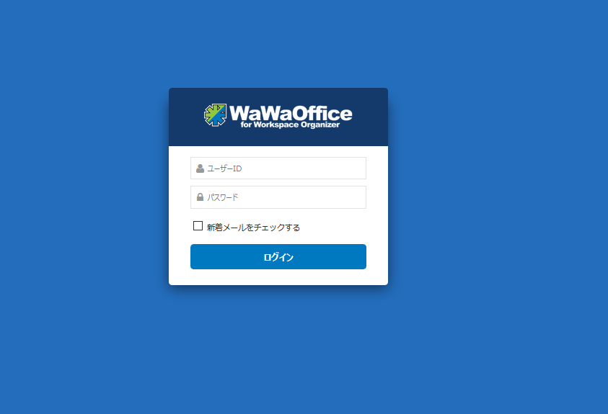
WaWaOfficeVer10 スタートアップガイド（SFA営業日報：Frontier）
①URLをブラウザに入力をしてログイン画面を表示
②ユーザーIDとパスワードを入力して「ログイン」ボタンをクリック

Slide 5
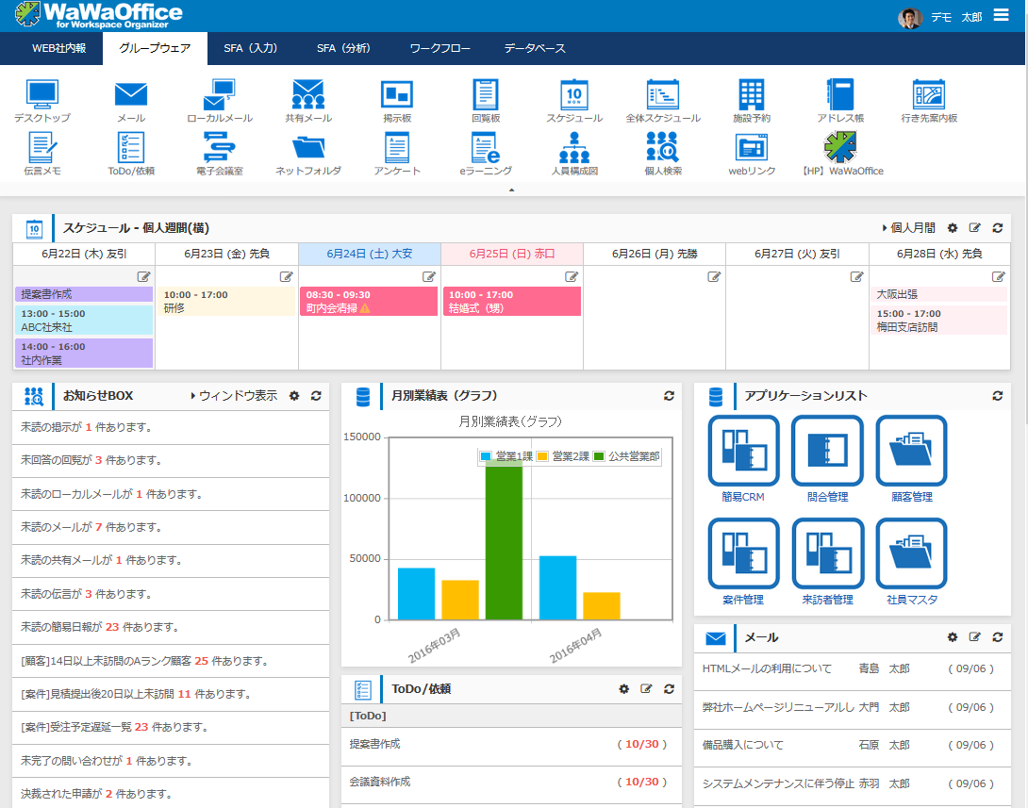
WaWaOfficeVer10 スタートアップガイド（SFA営業日報：Frontier）
■デスクトップ（ログイン後の画面）
4
1
1
ご契約いただいているオプション
サービスが表示されます。
2
①で選択をしているオプション
サービス内のメニューが表示
されます。
2
3
ログイン後に表示される
各種メニュー
3
4
ログインをしているユーザーの
お名前が表示されます。
画面は、WaWaOffice+オプションの場合です。

Slide 6
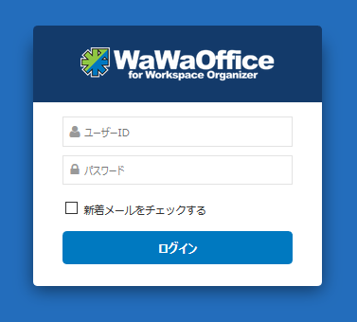
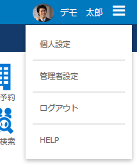
WaWaOfficeVer10 スタートアップガイド（SFA営業日報：Frontier）
WaWaOfficeには、「利用者」と「管理者」の2つのモードがあります。
ログイン後
通常
利用
利用者モード
POINT
をクリック
管理者モード
スタートアップをはじめ
全体の設定は管理者モードで
行います。

Slide 7
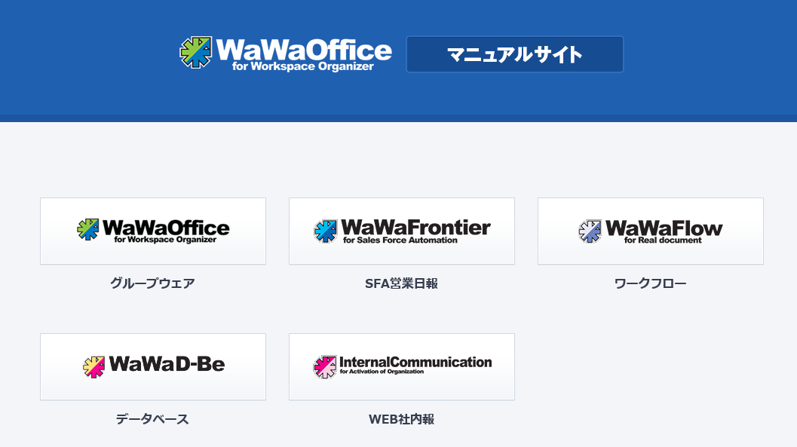
WaWaOfficeVer10 スタートアップガイド（SFA営業日報：Frontier）
便利なマニュアルサイトをご用意しています。
をクリック
?
HELP
ご利用されるオプション別に利用者・管理者別に
マニュアルサイトをご用意しています。

Slide 8
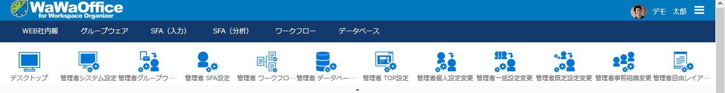
WaWaOfficeVer10 スタートアップガイド（SFA営業日報：Frontier）
管理者用のメニューが表示されます。
※オプションサービスの管理者メニュー
利用者モードにもどる
赤枠部分のメニューを選択することで、利用者モードに戻ることができます。
※ご契約のオプションサービスによって表示されるメニューが変わります。

Slide 9
WaWaOfficeVer10 スタートアップガイド（SFA営業日報：Frontier）
それでは、
スタートアップを進めていきましょう！

Slide 10
WaWaOfficeVer10 スタートアップガイド（SFA営業日報：Frontier）
ステップ1

Slide 11
WaWaOfficeVer10 スタートアップガイド（SFA営業日報：Frontier）
ステップ1
運用開始前に必要な準備についてご説明します。
運用開始前の準備①
【基本情報】
顧客情報、案件情報の項目設定と一括取り込み
日報情報の項目設定についてご説明します。
SFA利用者の登録
顧客情報の登録
案件情報の登録
日報情報（項目）の登録
運用開始前の準備②
【自社営業担当者情報】
顧客、案件それぞれの自社営業担当者情報の一括取り込み
についてご説明します。
顧客の自社担当者の登録
案件の自社担当者の登録

Slide 12
WaWaOfficeVer10 スタートアップガイド（SFA営業日報：Frontier）
ステップ1
事前準備の流れ① 【基本】
【SFA利用者情報】
① SFA利用者の登録
「管理者設定」→「管理者システム設定」
組織、役職、利用者を設定してください。
詳しくは、「スタートアップガイド（グループウェア：GW）」
または、「スタートアップガイド（一括登録）」をご覧ください。
■すでにWaWaシリーズをご利用の場合は、新たに利用される方の登録が必要です。

Slide 13

WaWaOfficeVer10 スタートアップガイド（SFA営業日報：Frontier）
ステップ1
事前準備の流れ① 【基本】
【顧客情報】
① 顧客情報登録項目の設定
「管理者設定」→「管理者SFA設定」
【必須】顧客項目一覧・・・顧客登録に必要な項目を追加、変更、削除とレイアウトの設定ができます。
【必須】顧客ランク設定・・・顧客のランク項目値と未訪問の警告日数などを設定します。
【必須】顧客種別設定・・・顧客の種別を登録設定します。
【必須】顧客エリア設定・・・エリアの区分を設定します。
※csv一括取り込みや1件づつ手入力を行う前に必ず、変更、追加、削除を行ってください。
② 顧客情報csv出力項目の設定
「管理者設定」→「管理者SFA設定」
★顧客情報CSV出力形式一覧・・・csvデータを出力するための項目を設定します。
③ 顧客情報csv取込項目の設定
「管理者設定」→「管理者SFA設定」
★顧客情報CSV登録形式一覧・・・csvデータを取り込むための項目を設定します。
④ 顧客情報をcsvファイルに入力
②で作成をしたcsvファイルを出力し、ファイルに顧客情報を入力します。
⑤ 入力済み顧客情報csvファイルの取り込み
利用者メニュー「SFA（入力）」→「顧客照会」→「CSV取込」
入力済みの顧客情報のcsvファイルを取り込みます。

Slide 14
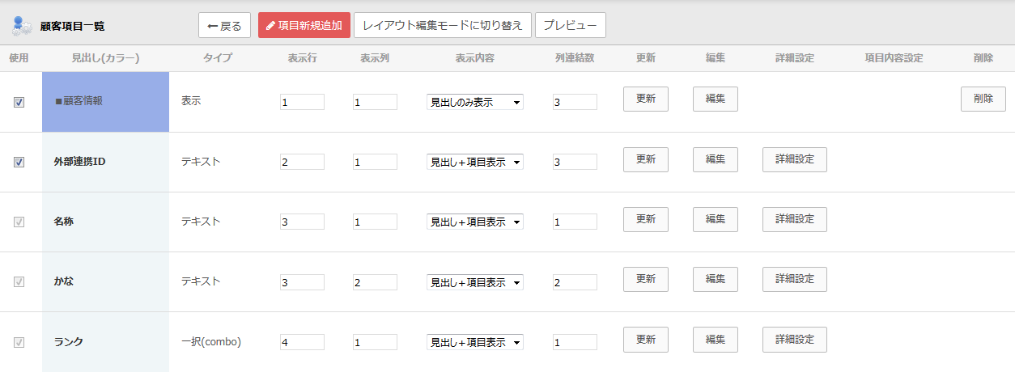
WaWaOfficeVer10 スタートアップガイド（SFA営業日報：Frontier）
ステップ1
事前準備の流れ① 【基本】
①顧客情報登録項目の設定
「管理者設定」→「管理者SFA設定」→「顧客項目一覧」
1
3
3
2
1
「項目新規追加」・・・新規に項目を追加できます。
2
「編集」、「詳細設定」・・・各項目の属性やその詳細設定ができます。
3
「表示行」、「表示列」・・・顧客登録画面の表示レイアウトを設定できます。
表示列
行1-列1-列連結1 | 行1-列2-列連結1 | 行1-列3-列連結1 | 行1-列4-列連結1
行2-列1-列連結2 |  | 行2-列3-列連結1 | 行2-列4-列連結1
行3-列1-列連結1 | 行3-列2-列連結3
表示行

Slide 15
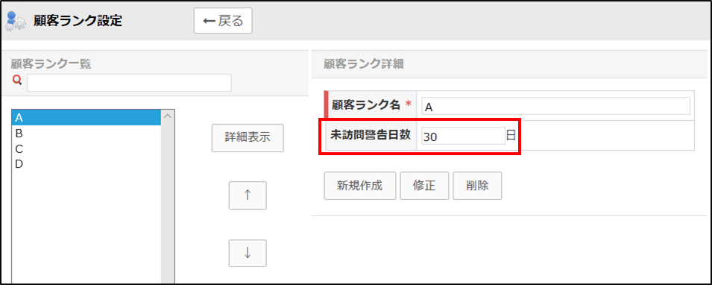
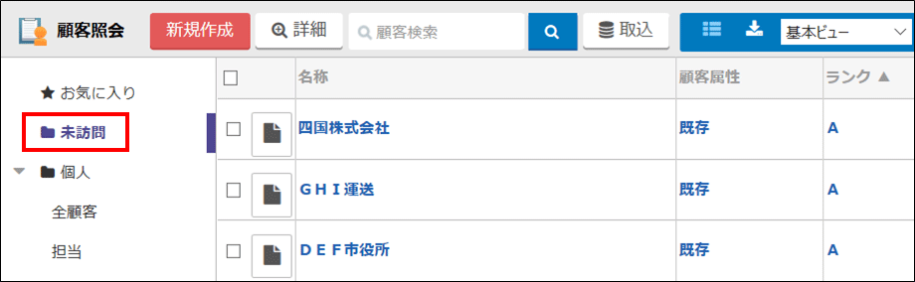
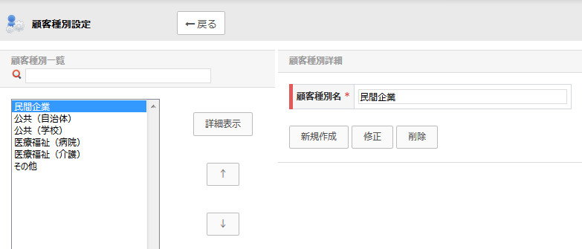
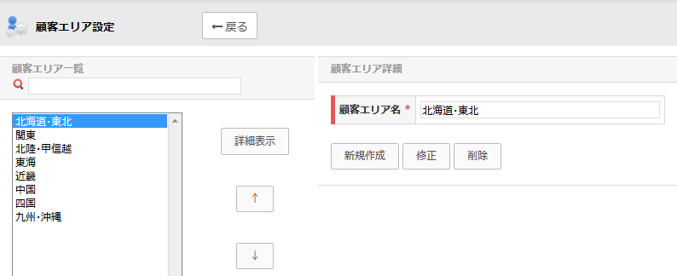
WaWaOfficeVer10 スタートアップガイド（SFA営業日報：Frontier）
ステップ1
事前準備の流れ① 【基本】
①顧客情報登録項目の設定
「管理者設定」→「管理者SFA設定」→「顧客ランク設定」
「未訪問警告日数」について
設定した未訪問警告日数は、
顧客照会のシステム固定フィルタ[未訪問］に表示されます。
「管理者設定」→「管理者SFA設定」→「顧客種別設定」
「管理者設定」→「管理者SFA設定」→「顧客エリア設定」

Slide 16
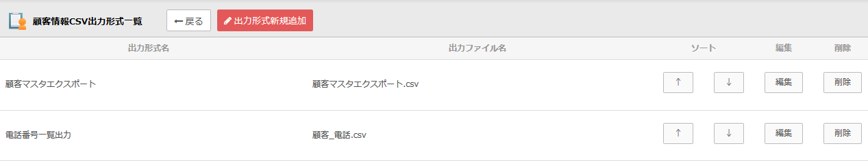
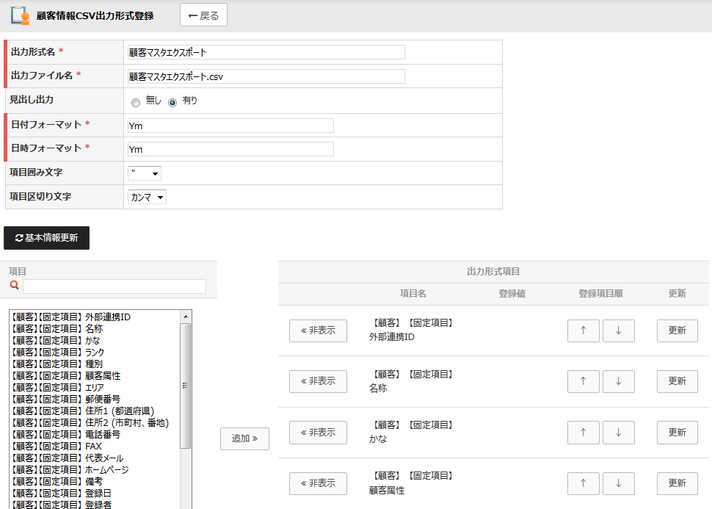
WaWaOfficeVer10 スタートアップガイド（SFA営業日報：Frontier）
ステップ1
事前準備の流れ① 【基本】
②顧客情報csv出力項目の設定
「管理者設定」→「管理者SFA設定」→「顧客情報CSV出力形式一覧」
1
■日付、日時フォーマットについて
出力形式を指定します。
例）Y-m-d → 出力は、2016-11-11 となります。
例）Y-m-d H:i → 出力は、2016-11-11 15:30となります。
2
CSV出力とCSV取込の項目は、順序を含めて
同じにする必要があります。
3
4
５

Slide 17
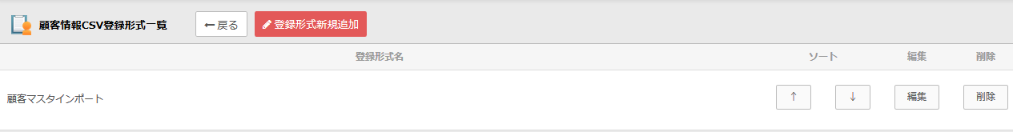
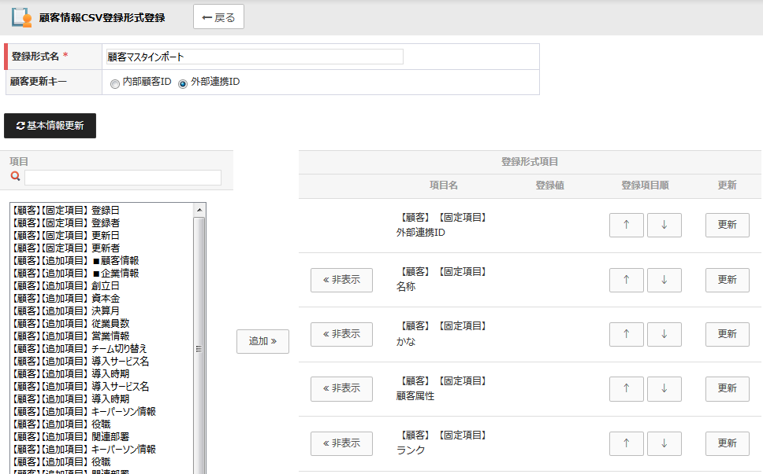
WaWaOfficeVer10 スタートアップガイド（SFA営業日報：Frontier）
ステップ1
事前準備の流れ① 【基本】
③顧客情報csv取込項目の設定
「管理者設定」→「管理者SFA設定」→「顧客情報CSV登録形式一覧」
1
【内部顧客ID】
SFA内で顧客登録時に自動で割り当てされる顧客コードになります。
新規登録の場合・・・空白
※SFAに登録済みの情報を更新する場合は、別途出力用csvファイルを
出力した際に内部IDも出力されます。
【外部顧客ID】
ユーザー様側で管理をしている顧客コードがある場合に選択してください。
外部顧客IDとして、登録することができます。
2
3
4
5
CSV出力とCSV取込の項目は、順序を含めて
同じにする必要があります。

Slide 18

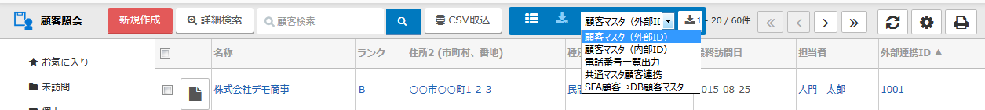
WaWaOfficeVer10 スタートアップガイド（SFA営業日報：Frontier）
ステップ1
事前準備の流れ① 【基本】
④顧客情報の入力
利用者メニュー 「SFA（入力）」→「顧客照会」→「CSV出力」
出力形式を選択し、csvファイルを出力してください。
出力をしたcsvファイルに顧客情報を入力します。
CSV出力とCSV取込の項目は、順序を同じにする必要があります。

Slide 19
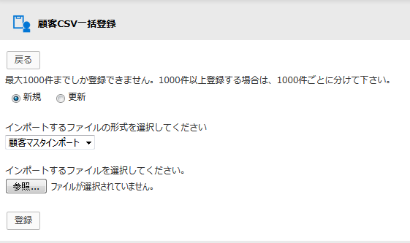
WaWaOfficeVer10 スタートアップガイド（SFA営業日報：Frontier）
ステップ1
事前準備の流れ① 【基本】
④入力済み顧客情報csvファイルの取り込み
利用者メニュー → 「SFA（入力）」→「顧客照会」→「CSV取込」
1
※1度の登録は、最大1,000件までとなっています。
1,000件を超える場合は、数回に分けて登録をしてください。
2
3
1
「新規」・・・新規に顧客情報を追加する場合。
「更新」・・・SFAに登録済みの顧客情報を更新する場合。
※新規と更新の情報を混在させて一度の登録はできません。
2
「顧客情報CSV登録形式一覧」で作成をした取込形式を選択。
※取込元のcsvファイルと取込形式の項目順があっていないと正しく取り込みができません。
3
取込元のcsvファイルを選択。

Slide 20
WaWaOfficeVer10 スタートアップガイド（SFA営業日報：Frontier）
ステップ1
事前準備の流れ① 【基本】
【案件情報】
① 案件情報登録項目の設定
「管理者設定」→「管理者SFA設定」
【必須】案件項目一覧・・・案件登録に必要な項目を追加、変更、削除とレイアウトの設定ができます。
【必須】受注確度設定・・・・ 確度項目の設定と未訪問の警告日数などを設定します。
【必須】案件カテゴリ設定・・・案件のカテゴリ設定をします。
【必須】案件進捗設定・・・・ 進捗状況の項目を設定します。
※csv一括取り込みや1件づつ手入力を行う前に必ず、変更、追加、削除を行ってください。
② 案件情報csv出力項目の設定
「管理者設定」→「管理者SFA設定」
★案件情報CSV出力形式一覧・・・csvデータを出力するための項目を設定します。
③ 案件情報csv取込項目の設定
「管理者設定」→「管理者SFA設定」
★案件情報CSV登録形式一覧・・・csvデータを取り込むための項目を設定します。
④ 案件情報をcsvファイルに入力
②で作成をしたcsvファイルを出力し、ファイルに案件情報を入力します。
④ 入力済み案件情報csvファイルの取り込み
利用者メニュー「SFA（入力）」→「案件照会」→「CSV取込」
入力済みの案件情報のcsvファイルを取り込みます。
具体的な登録方法等につきましては、「顧客情報」の設定、取り込み方法と同じような方法になります。

Slide 21
WaWaOfficeVer10 スタートアップガイド（SFA営業日報：Frontier）
ステップ1
事前準備の流れ① 【基本】
【日報情報】
① 日報情報登録項目の設定
※登録を行う前に必ず、変更、追加、削除を行ってください。
「管理者設定」→「管理者SFA設定」
【必須】日報項目一覧・・・日報登録に必要な項目を追加、変更、削除とレイアウトの設定ができます。
【必須】日報作業区分設定・・・・ 業務などの区分を設定します。
【必須】日報作業設定・・・・・・・・ 作業区分に対する作業内容を設定します。
日報情報の一括取り込み機能はWaWaFrontierにはございません。
一括取り込みが必要な場合は、別途営業担当にご相談ください。
具体的な登録方法等につきましては、「顧客情報」の設定、取り込み方法と同じような方法になります。

Slide 22
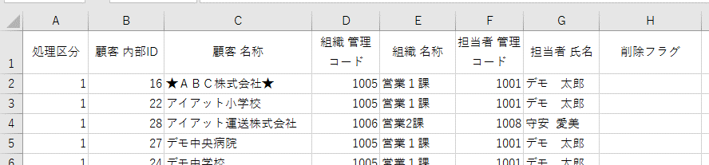
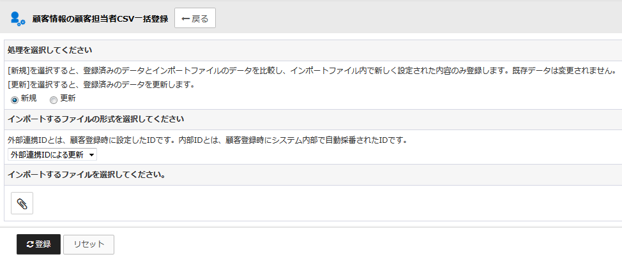
WaWaOfficeVer10 スタートアップガイド（SFA営業日報：Frontier）
ステップ1
事前準備の流れ② 【自社営業担当情報】
【顧客情報への登録】
① 登録用csvファイルの出力 「管理者設定」→「管理者SFA設定」→「顧客情報の自社担当者CSV一括出力」
「内部IDによる更新」または「外部IDによる更新」を選択してください。
【内部ID】・・・SFA内で顧客登録時に自動で割り当てられた顧客コードです。
【外部ID】・・・顧客登録時にユーザー様側で登録をした顧客コードです。
② 登録用csvファイルに自社担当者の情報を登録
「組織管理コード」と「担当者管理コード」は入力必須です。
③ 登録用csvファイルの一括取り込み 「管理者設定」→「管理者SFA設定」→「顧客情報の自社担当者CSV一括登録」
1
削除フラグを使用して担当者を削除しない場合以外は、「新規」、「既存」どちらでも
登録が可能です。
担当者を上書きで変更した場合は、登録済み担当者は残ったまま追加で登録されます。
1
2
2
顧客のIDを「内部ID」または「外部ID」のどちらで紐づけし更新するかを選択します。

Slide 23
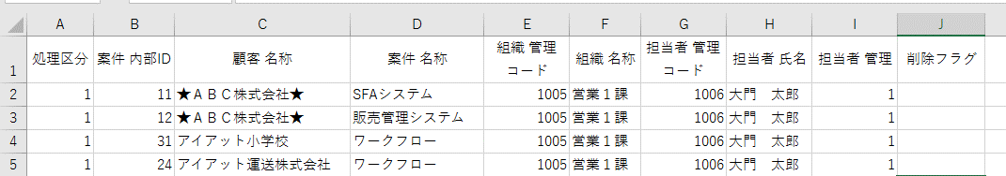

WaWaOfficeVer10 スタートアップガイド（SFA営業日報：Frontier）
ステップ1
事前準備の流れ② 【自社営業担当情報】
【案件情報への登録】
① 登録用csvファイルの出力 「管理者設定」→「管理者SFA設定」→「案件情報の自社担当者CSV一括出力」
「内部IDによる更新」または「外部IDによる更新」を選択してください。
【内部ID】・・・SFA内で案件登録時に自動で割り当てられたコードです。
【外部ID】・・・案件登録時にユーザー様側で登録をしたコードです。
② 登録用csvファイルに自社担当者の情報を登録
「組織管理コード」と「担当者管理コード」は入力必須です。
「担当者管理」は売上担当者には「1」、空白の場合は担当者扱いとなります。
※売上担当者は、1案件につき1名のみとなります。
③ 登録用csvファイルの一括取り込み 「管理者設定」→「管理者SFA設定」→「案件情報の自社担当者CSV一括登録」
1
削除フラグを使用して担当者を削除しない場合以外は、「新規」、「既存」どちらでも
登録が可能です。
担当者を上書きで変更した場合は、登録済み担当者は残ったまま追加で登録されます。
1
2
2
案件のIDを「内部ID」または「外部ID」のどちらで紐づけし更新するかを選択します。

Slide 24
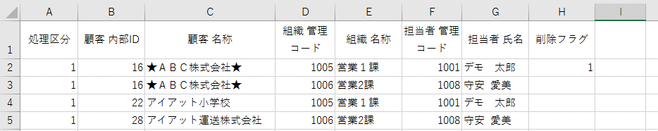
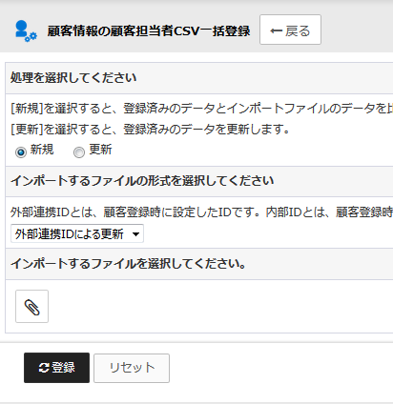
WaWaOfficeVer10 スタートアップガイド（SFA営業日報：Frontier）
ステップ1
事前準備の流れ② 【自社営業担当情報】
【顧客・案件情報への登録】
補 足
「初期設定ではなく、すでに登録している情報に対しての更新方法」
【補 足】 登録用csvファイルに自社担当者の情報を登録
元の担当者
新しい担当者
新しい顧客に対し担当者を新規で登録
元の担当者の「削除フラグ」に「1」を入力し、新しい担当者情報を行挿入で追加します。
【補 足】 登録用csvファイルの一括取り込み
「管理者設定」→「管理者SFA設定」→「顧客情報の自社担当者CSV一括登録」（または「案件情報の自社担当者CSV一括登録」）
1
「新規」・・・削除フラグの情報以外は、反映されます。
担当者を上書きで変更した場合は、登録済み担当者は残ったまま追加で登録されます。
「更新」・・・削除フラグ情報も含め新規追加も可能です。
1
■取込用ファイルの例
・上記のようなケース（新旧担当者の変更と新規顧客に担当者を新規で登録）は、
「更新」を選択して取り込むことで、同時に登録ができます。
・登録済みの担当者を新しい担当者に上書きで変更（旧担当者に削除フラグなしで上書きで変更）したケースでは
「新規」、「更新」ともに旧担当者と新担当者の2名となります。

Slide 25
WaWaOfficeVer10 スタートアップガイド（SFA営業日報：Frontier）
ステップ1
以上で、ステップ1が終了いたしました。
WaWaFrontierをご利用いただくための運用開始前準備についてご説明しました。

Slide 26
WaWaOfficeVer10 スタートアップガイド（SFA営業日報：Frontier）
ステップ2

Slide 27
WaWaOfficeVer10 スタートアップガイド（SFA営業日報：Frontier）
ステップ2
ビューやフィルタの設定方法についてご説明します。
一覧表示（ビュー）と
事前に設定をした条件による絞り込み（フィルタ）の
設定についてご説明します。
ビュー・フィルタの設定
※詳しい内容については
?
HELP
（マニュアルサイトへ）
をご覧ください。

Slide 28
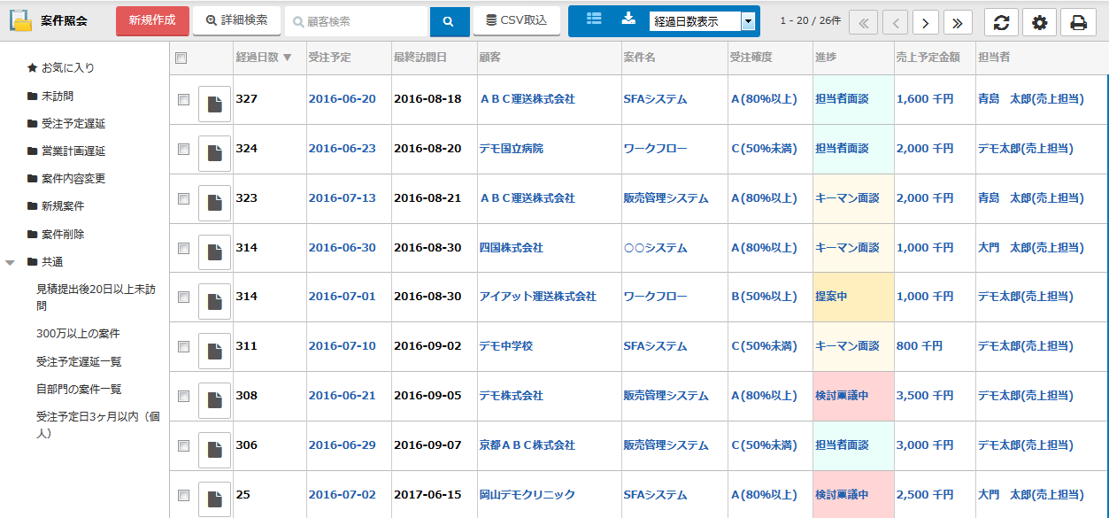
WaWaOfficeVer10 スタートアップガイド（SFA営業日報：Frontier）
ステップ2
ビュー・フィルタの設定
【ビュー（一覧）の設定】
顧客照会、案件照会、日報照会ともに考え方は同じのため、案件照会を例にご説明をします。
設定をしたビューの一覧が表示されます。
■案件照会（利用者画面）

Slide 29
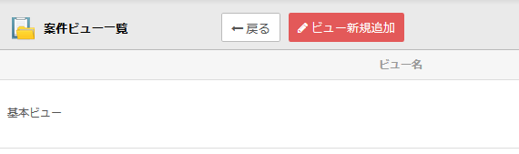
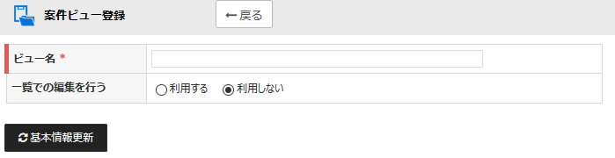
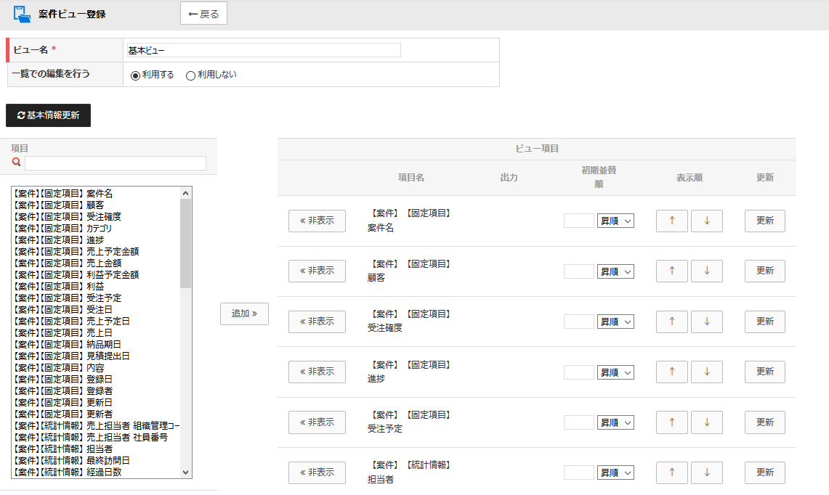
WaWaOfficeVer10 スタートアップガイド（SFA営業日報：Frontier）
ステップ2
フィルタ・ビューの設定
【ビュー（一覧）の設定】
「管理者設定」→「管理者SFA設定」→「案件ビュー一覧」
1
2
3
・表示されるビュー名を入力
・案件照会の一覧画面から編集出来るようにするかどうか
の設定を行います。
4
5
・左の項目を選択し「追加」で右のビュー項目一覧に表示されます。
・ビュー表示した際は、上からの項目が、左から右に表示されます。

Slide 30
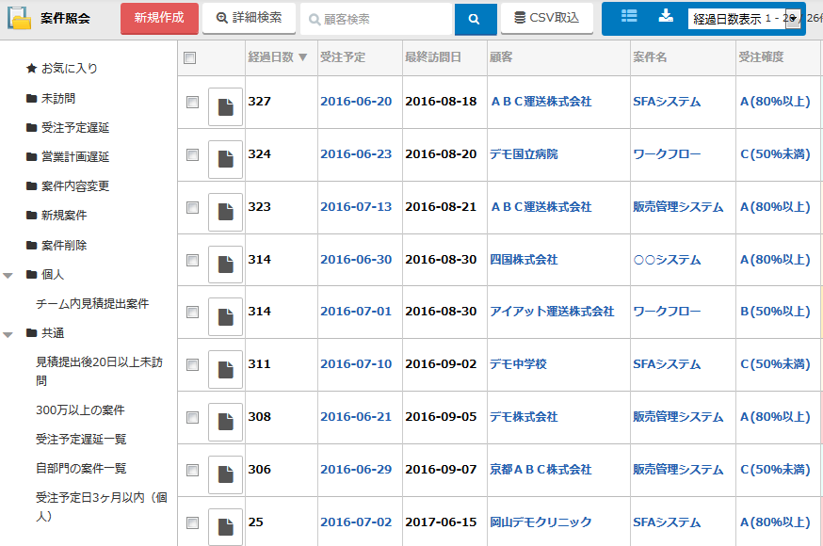
WaWaOfficeVer10 スタートアップガイド（SFA営業日報：Frontier）
ステップ2
フィルタ・ビューの設定
【フィルタの設定】
顧客照会、案件照会、日報照会ともに考え方は同じのため、案件照会を例にご説明をします。
■案件照会（利用者画面）
1
システム固定のフィルタ（変更不可）
1
2
利用者個人（ログインユーザー）別に設定できるフィルタ
「フィルタ設定」で設定が可能です。
2
3
利用者全員に共通して利用できるフィルタ
システム管理者で設定が可能です。
3
次ページに設定方法を記載しています。

Slide 31
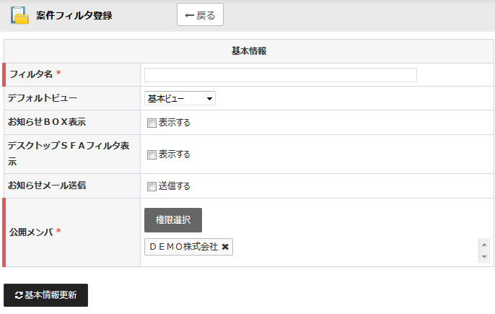
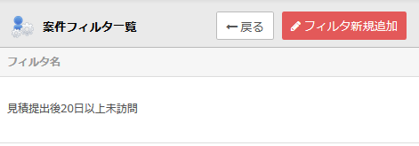
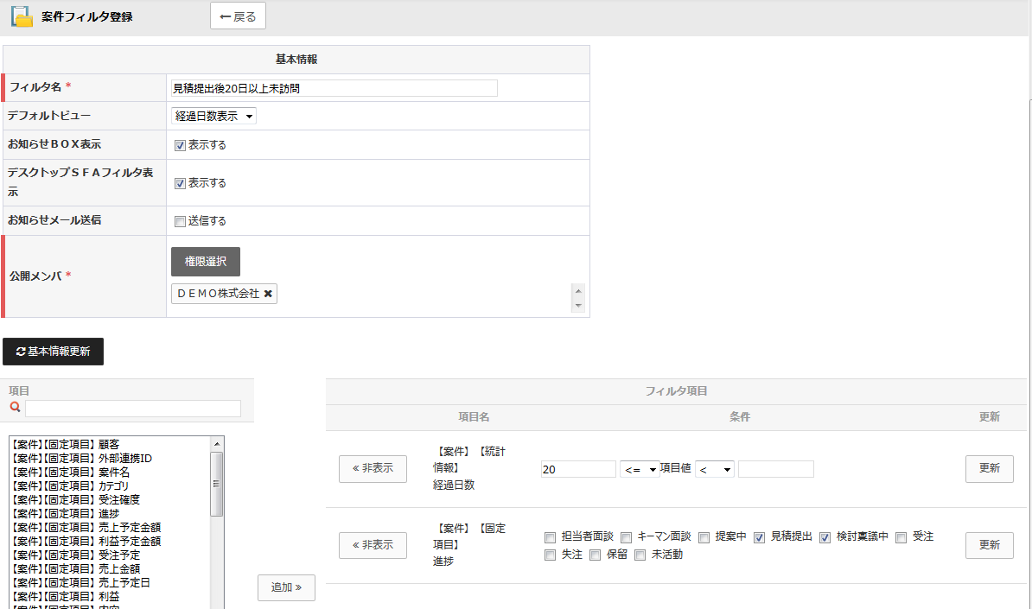
WaWaOfficeVer10 スタートアップガイド（SFA営業日報：Frontier）
ステップ2
フィルタ・ビューの設定
【フィルタの設定】
「管理者設定」→「管理者SFA設定」→「案件フィルタ一覧」
1
2
「デフォルトビュー」・・・フィルタを選択したときのデフォルトビューを
指定します。
「公開メンバ」・・・設定をしたフィルタが表示されるメンバ
（利用者）を選択できます。
・左の項目を選択し「追加」で右のビュー項目一覧に
表示されます。
注）選択項目をフィルタに設定した場合は、チェックを
つけた項目が入力時に選択されたものが対象と
なります。
選択項目にチェックを1つ以上つけていない場合、
その項目は条件として機能しません。
3
4

Slide 32
WaWaOfficeVer10 スタートアップガイド（SFA営業日報：Frontier）
ステップ2
以上で、ステップ2が終了いたしました。
ビューとフィルタの設定についてご説明しました。
※詳しい内容については
?
HELP
（マニュアルサイトへ）
をご覧ください。

Slide 33
WaWaOfficeVer10 スタートアップガイド（SFA営業日報：Frontier）
ステップ3

Slide 34
WaWaOfficeVer10 スタートアップガイド（SFA営業日報：Frontier）
ステップ3
営業担当者の入力方法についてご説明します。
営業担当者入力方法
予定と実績の入力方法についてご説明します。
予定・実績の入力方法
【予 定】
「スケジュール」から入力
「簡易日報予定登録」から入力
【実 績】
「スケジュール」から入力
「簡易日報実績登録」から入力
「日報照会」から入力
「スケジュール」、「簡易日報予定登録」のどちらから入力しても実績登録ができます。
※詳しい内容については
?
HELP
（マニュアルサイトへ）
をご覧ください。

Slide 35

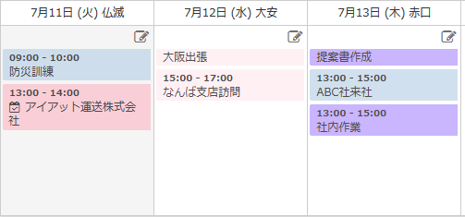

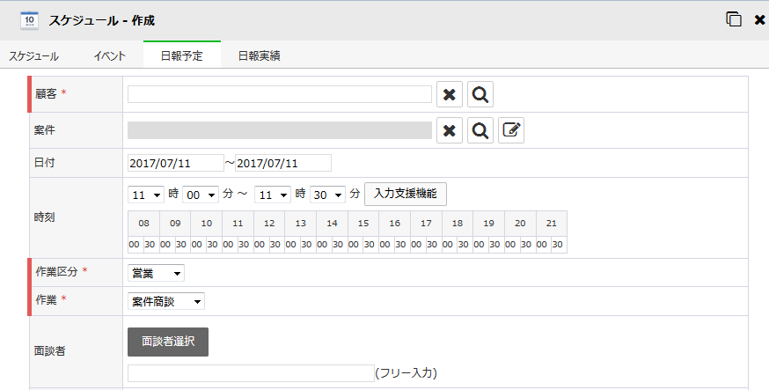
WaWaOfficeVer10 スタートアップガイド（SFA営業日報：Frontier）
ステップ3
営業担当者入力方法
【予定入力（「スケジュール」から入力）】
■「スケジュール」の新規作成から「日報予定」を選択し予定を入力します。

Slide 36
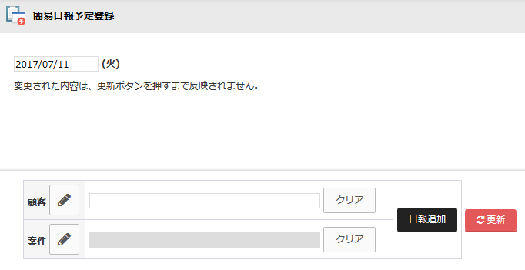
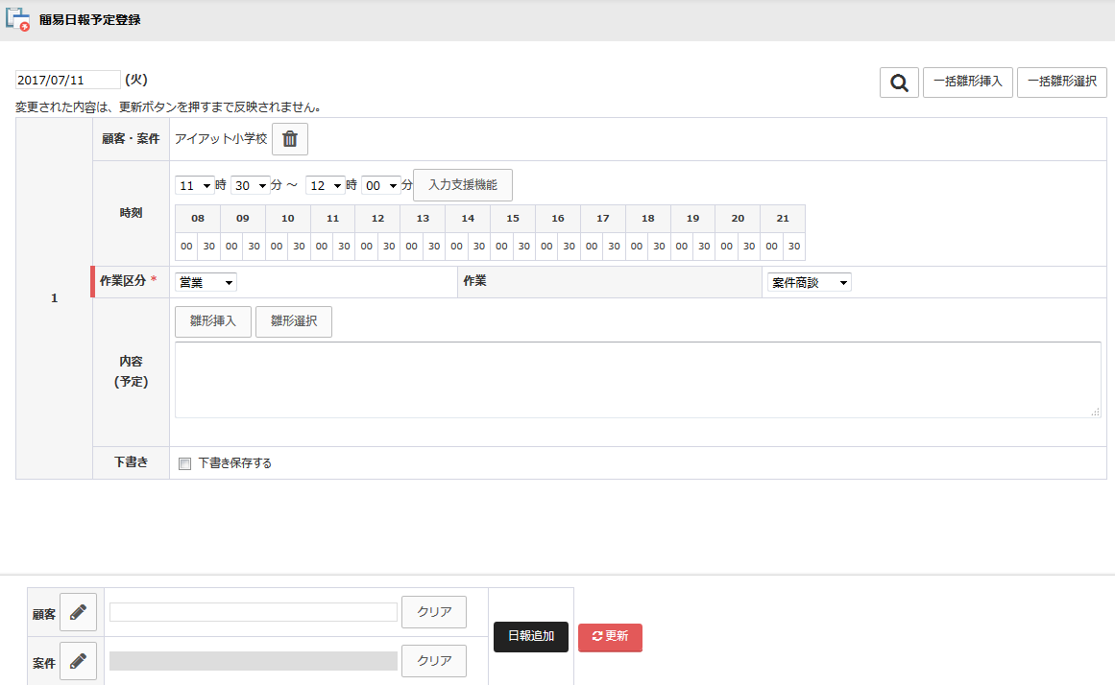
WaWaOfficeVer10 スタートアップガイド（SFA営業日報：Frontier）
ステップ3
営業担当者入力方法
【予定入力（「簡易日報予定登録」から入力）】
ルート営業など1日に数10件の予定を登録する場合でも便利なメニューです。
■「簡易日報予定登録」
・予定日付を確認し「顧客」と「案件」を入力ます。
（顧客のみでも登録ができます）
・「日報追加」をクリックすると右の画面が表示されます。
・内容を入力し 「更新」をクリックして登録をします。
内容は、空白の状態でも登録が可能です。

Slide 37
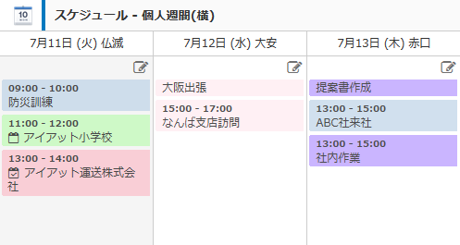
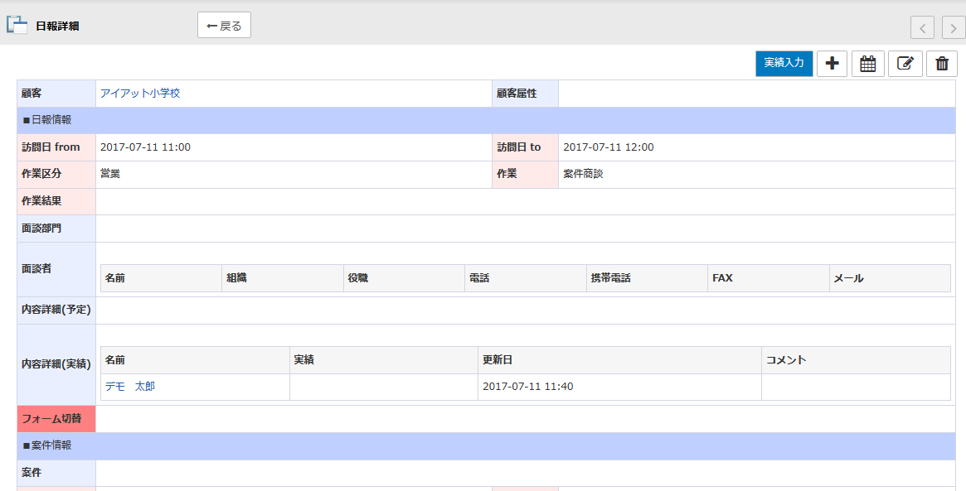
WaWaOfficeVer10 スタートアップガイド（SFA営業日報：Frontier）
ステップ3
営業担当者入力方法
【実績入力（「スケジュール」から入力）】
■「スケジュール」の予定部分をクリックすると右の画面が表示されます。
■「実績入力」をクリックすると実績を登録できる画面が表示されます。

Slide 38
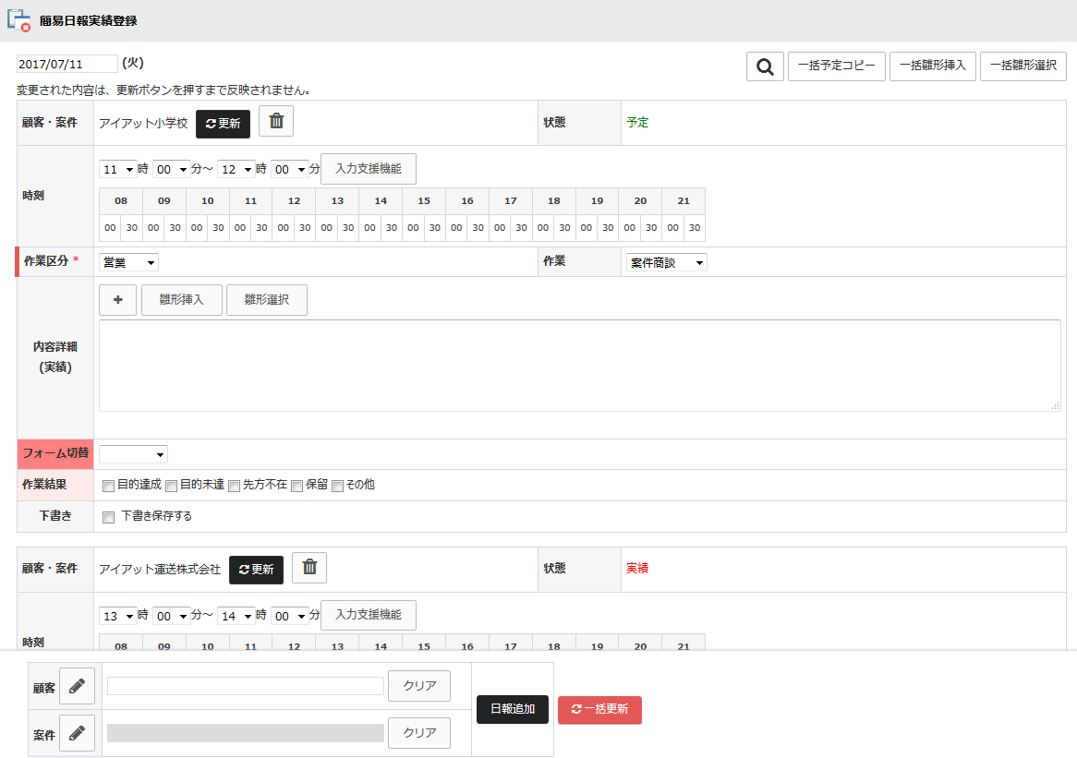
WaWaOfficeVer10 スタートアップガイド（SFA営業日報：Frontier）
ステップ3
営業担当者入力方法
【実績入力（「簡易日報実績登録」から入力）】
ルート営業など1日に数10件の実績を登録する場合でも便利なメニューです。
■「簡易日報実績登録」
・日付の部分をクリックするとカレンダーが表示されます。
予定を入力した日付を選択するとその日付の予定が表示されます。
・必要な項目を修正、入力し、「更新」をクリックすると「状態」が実績にかわります。
・数件実績を入力をして「一括更新」でも実績として登録することができます。

Slide 39
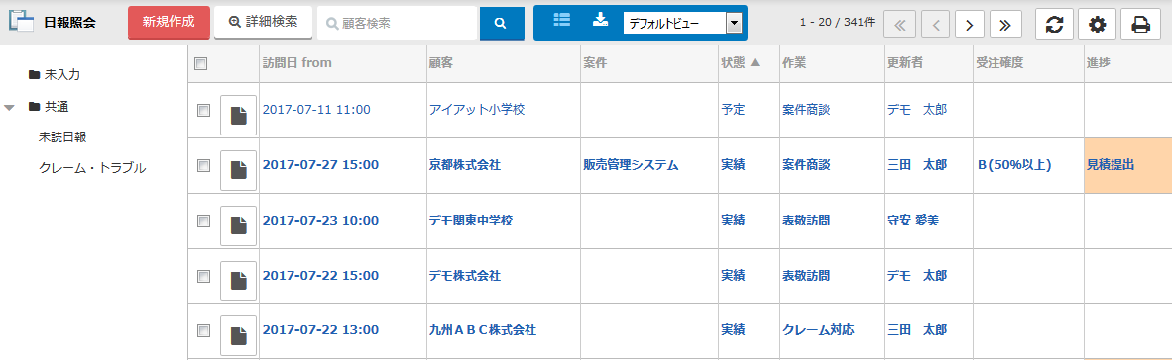
WaWaOfficeVer10 スタートアップガイド（SFA営業日報：Frontier）
ステップ3
営業担当者入力方法
【実績入力（「日報照会」から入力）】
・実績入力をしたい予定の「詳細」をクリックします。
・「実績入力」をクリックし実績を入力、登録します。

Slide 40
WaWaOfficeVer10 スタートアップガイド（SFA営業日報：Frontier）
ステップ3
以上で、ステップ3が終了いたしました。
日報の予定・実績入力についてご説明しました。
※詳しい内容については
?
HELP
（マニュアルサイトへ）
をご覧ください。

Slide 41
WaWaOfficeVer10 スタートアップガイド（SFA営業日報：Frontier）
ステップ1
ステップ2
ステップ3
これで、スタートアップは終了いたしました。
WaWaFrontierが
みなさまの身近なツールとして
ご愛用いただければ幸いです。

Slide 42

WaWaOfficeVer10 スタートアップガイド（SFA営業日報：Frontier）
WaWaOfficeでは、様々なサポートツールを
ご用意しております。
WaWaOfficeサポートサイト（Q&Aやメンテナンス情報を掲載）
http://support.wawaoffice.jp/
WaWaOffice活用サイト（お役立ち情報を掲載）
https://www.wawaoffice.jp/mk/

Slide 43
WaWaOfficeVer10 スタートアップガイド（SFA営業日報：Frontier）
WaWaOfficeでは、様々なサポートツールを
ご用意しております。
サポートデスク（ご質問をメールで受付）
support@wawaoffice.jp
サポートデスク（フリーダイヤルでのご質問）
0120-632-004
フリーダイヤル受付時間：10:00~12:00 / 13:00~17:00
(土・日、祝日、年末年始、当社指定の休日は除く)
株式会社アイアットOEC

